Slide 1
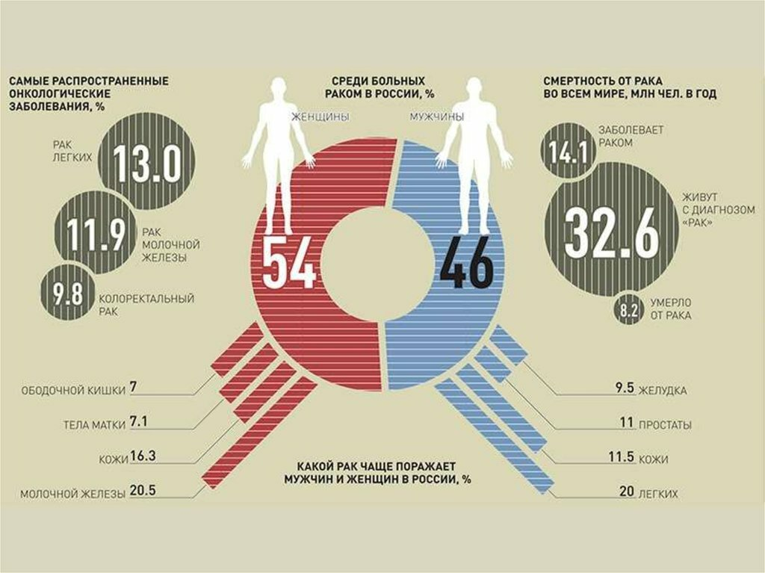
Полиморфные варианты генов ферментов репарации ДНК в патогенезе рака легкого у женщин
Титов* Р.А., Минина В.И., Баканова М.Л., Савченко Я.А.
ФГБНУ «Федеральный исследовательский центр угля и углехимии Сибирского отделения Российской академии наук», г. Кемерово, 650065, Россия; e-mail: ruslan-tito00@rambler.ru.
Исследование поддержано государственным заданием на 2019-2021гг. № 0352-2019-0011.
введение
МАТЕРИАЛЫ И МЕТОДЫ
результаты
В настоящее время рак легкого (РЛ) - одна из лидирующих причин смерти от рака у мужчин и женщин. Вместе с тем, в женских когортах патология остается одной из самых малоизученных. Несмотря на неуклонный рост заболеваемости и смертности от рака легких, особенно за последние десятилетия, частота распространения его неодинакова среди мужчин и женщин: женщины заболевают значительно реже, тем не менее, соотношение заболевших мужчин и женщин меняется с каждым годом в сторону увеличения заболеваемости женщин [Fu et al., 2005; Kohno et al., 2014; Sher et al., 2015].
Многие авторы связывают это с действием факторов среды (все больше женщин курят, подвергаются воздействию промышленных и бытовых канцерогенов, генотоксикантов) и с большей чувствительностью организма женщины к действию таких факторов. Генотоксичные соединения путем ингибирования систем репарации способствуют возникновению соматических мутаций в клетках. Накопление критических мутаций в ДНК может последовательно вызывать изменения клеточного цикла и апоптоза с развитием злокачественных опухолей.
Группы формировались по принципу “случай-контроль” с учетом возраста, пола, этнической принадлежности и влияния факторов среды. Критерии включения: русские, проживание в Кемеровской области с момента рождения, возраст старше 40 лет. Критерии исключения: аллергические, аутоиммунные, наследственные, инфекционные заболевания, родственники с онкозаболеваниями, ранее диагностированный рак в других органах.
Анализ однолокусных эффектов показал значимые связи между риском рака легкого и вариантами гена XPC 2815A>C (rs2228001) (OR= 0.56; CI: (0.39-0.81); p=0.0018) в общей группе, гена APEX1 444T>G (rs1130409) (OR=0.15; CI:(0.03-0.67); p=0.0027) в группе курящих, XPC 2815A>C (rs2228001) (OR= 0.36; CI: (0.18-0.69); p=0.0051) и hOGG1 977C>G (rs1052133) (OR= 0.57; CI: (0.38-0.85); p=0.0055) в группе некурящих.
Анализа межгенных взаимодействий методом MDR определил две 3-x локусные модели, детерминирующие риск развития рака легкого у женщин. Первая модель ген-генного взаимодействия, ассоциированная с развитием РЛ у женщин включала полиморфные варианты генов: XPD 2251 Т>G (rs13181), XPG 3310 G>C (rs17655), XPC 2815A>C (rs2228001). Вторая модель включала полиморфные варианты генов: APEX1 444 T>G (rs1130409), hOGG1 977 C>G (rs13181), XPD 2251 Т>G (rs13181).
Таблица 1. Характеристика изученных групп
Характеристики групп |  | Женщины больные РЛ | Здоровые женщины
Всего обследовано |  | 273 | 249
Возраст, лет (среднее значение ± стандартное отклонение) |  | 58.5 ± 7.6 | 54.0 ± 6.9
Статус курения, n (%) | Курящие | 72 (26.4%) | 46 (18.1%)
 | Некурящие | 201 (73.4%) | 202 (81.9%)
ДНК выделяли из венозной крови по стандартной методике фенольно-хлороформной экстракции.
Типирование полиморфных маркеров производилось с помощью аллель-специфической ПЦР.
Амплификацию проводили на термоциклере «Терцик» по программе, рекомендованной производителем наборов реагентов.
Продукты ПЦР анализировали методом электрофореза в 3%-ном агарозном геле в присутствие бромида этидия с последующей визуализацией фрагментов ДНК в УФ-свете.
Статистическая обработка результатов проводилась с использованием пакетов прикладных программ: SNPstat (http://bioinfo.iconcologia.net/ SNPstats), STATISTICA 10.0, MDR (http://www.multifactordimensionalityreduction.org).
Модель 1.
Модель 2.
Рисунок 2. Дендрограмма межгенных взаимодействий у женщин больных РЛ (модель 1 и модель 2).
Примечание: Здесь и далее на дендрограммах короткие линии указывают на сильное взаимодействие генных локусов; длинные - на слабую связь; красным и оранжевым цветом указывается синергизм, т.е. взаимное усиление эффектов между локусами; синим и зеленым - дублирование эффектов между локусами; коричневый цвет указывает на независимость эффектов отдельных локусов.
заключение
Найдены новые значимые маркеры риска возникновения РЛ у женщин : APEX1444T>G (rs1130409), hOGG1 977C>G (rs1052133) и XPC 2815A>C (rs2228001).
Определены две 3-x локусные модели взаимодействия генов репарации ДНК, детерминирующие риск развития РЛ у женщин XPD 2251 Т>G (rs13181), XPG 3310G>C (rs17655), XPC 2815A>C (rs2228001) и APEX1 444 T>G (rs1130409), hOGG1 977 C>G (rs13181), XPD 2251 Т>G (rs13181).
Рисунок 1. https://mlpu-pdub.ru/
Таблица 2. Последовательности праймеров для полиморфизмов генов APEX1, XRCC1, hOGG1, XPD, XPG, XPC.
цель
Ген | Нуклеотидная замена /SNP | Локализация гена | Праймер (5’→ 3’)
APEX1 | 444 T>G rs1130409 | 14q11.2-q12 | attgaggtctccacacagcaca aattctgtttcatttctataggcgag
XRCC1 | 839 G>A rs25489 | 19q13.2 | tggggcctggattgctgggtctg cagcaccactaccacaccctgaagg
hOGG1 | 977 C>G rs1052133 | 3p26.2 | ggaaggtgcttggggaat actgtcactagtctcaccag
XPD (ERCC2) | 2251 T>G rs13181 | 19q13.32 | tcaaacatcctgtccctact ctgccgattaaaggctgtgga
XPG (ERCC5) | 3310 G>C rs17655 | 13q33 | ttacgtctttgcgacaaattcatt cattaaagatgaactttcagcat
XPC | 2815 A>C rs2228001 | 3p25 | tcccatttgagaagctgtgag ttcccatttgagcagctgtgagc
Сравнительный анализ полиморфных вариантов генов репарации ДНК: APEX1 444T>G (rs1130409), XRCC1 1839 G>A (rs25489), hOGG1 977C>G (rs1052133), XPD 2251 Т>G (rs13181), XPG 3310G>C (rs17655,), XPC 2815A>C (rs2228001) у больных РЛ и индивидов, не имеющих онкологических заболеваний, проживающих в той же местности.
Литература:
Fu J., Kau Y., Severson R. Lung cancer in women: analysis of the national surveillance, epidemiology, and end results database // Chest. 2005. V. 127. P. 768–777.
Kohno M., Okamoto T., Suda K.et al. (2014). Prognostic and therapeutic implications of aromatase expression in lung adenocarcinomas with EGFR mutations // Clin Cancer Res. 2014. V. 20(13). P. 3613-22.
Sher D.J., Fidler M.J., Liptay M.J. et al. Comparative effectiveness of neoadjuvant chemoradiotherapy versus chemotherapy alone followed by surgery for patients with stage IIIA non-small cell lung cancer // Lung Cancer. 2015. V. 88(3). P. 267-74.
Notes:
Чтобы изменить плакат, просто выделите образец содержимого и замените его собственным. Если же вы хотите начать с нуля, на вкладке «Главная» нажмите кнопку «Новый слайд», чтобы вставить новую страницу. Если вы хотите добавить заполнители для заголовков, подзаголовков или основного текста, скопируйте любой из уже имеющихся заполнителей и перетащите его на нужное место.

